Slide 1

קבוצות בלב הסערה הציבורית
החברה החרדית, החברה הערבית ומחאת בלפור
אקורד – פסיכולוגיה חברתית לשינוי חברתי – כל הזכויות שמורות ©

Slide 2
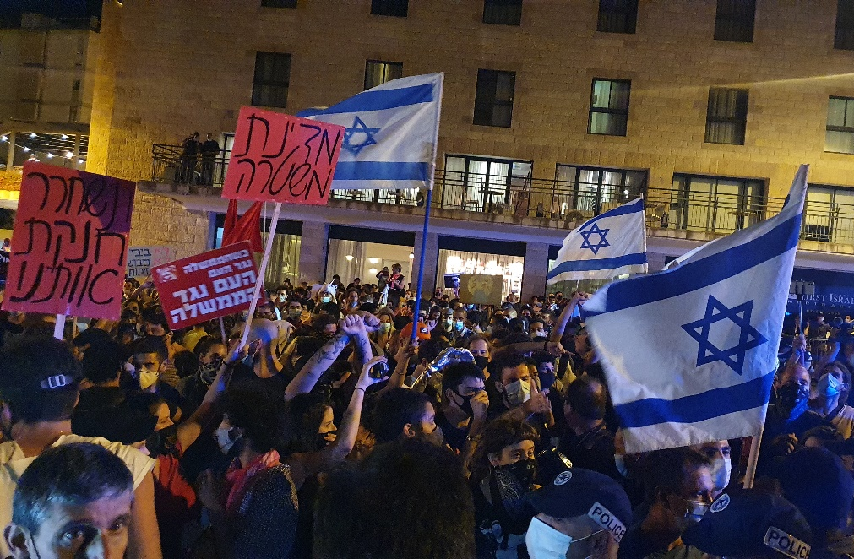
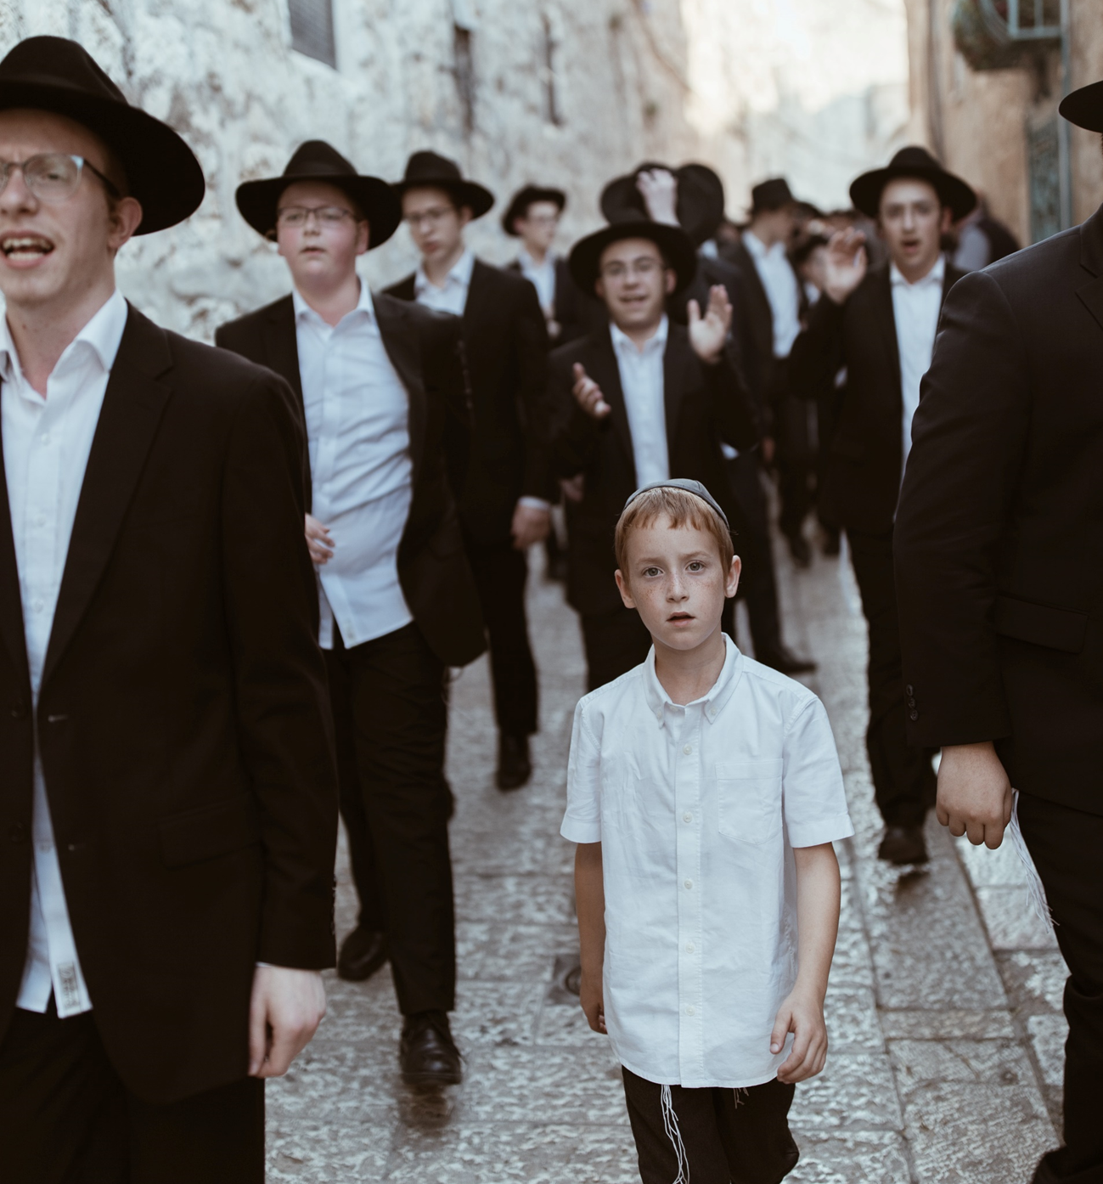
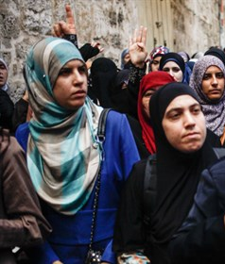
הקדמה
קבוצות חברתיות שונות בחברה הישראלית שמצאו עצמן במרכז השיח התקשורתי, הציבורי והפוליטי בשנה האחרונה, בצל הקורונה וגם בהקשרים נוספים.
^{EPA}

Slide 3
חלק א': 'סליחה על השאלה' – חרדים, ערבים ומפגינים
משימה 1
חישבו על שאלה שהייתם רוצים לשאול כל אחת מהקבוצות - חרדים ערבים או מפגינים - ביחס להתנהלות שלהן בזמן משבר הקורונה...
כעת פתחו את לוח הפאדלט (בקישור שנשלח אליכם) וכתבו את השאלות בעמודה המתאימה לכל קבוצה

Slide 4
/ חלק א': 'סליחה על השאלה' – חרדים, ערבים ומפגינים
משימה 1
לאחר מעבר משותף על השאלות שנאספו בפאדלט חשבו:
מהן הנחות המוצא שלכם ביחס לכל קבוצה?
מה מקורות המידע עליו התבססתם בכתיבת השאלות?
האם יש לדעתכם סטריאוטיפים ודעות קדומות שמשתקפים מהשאלות?

Slide 5

חלק ב': עיון בכתבות בקבוצות קטנות
משימה 2
נתחלק לקבוצות בחדרים נפרדים, בכל חדר נתמקד בקבוצה חברתית אחרת (חרדים, ערבים ומפגינים), ונקרא ונצפה בכתבות שעוסקות באותה הקבוצה.

Slide 6
חלק ב': עיון בכתבות בקבוצות קטנות
משימה 2
החברה החרדית
מובאות לפניכם שלוש התייחסויות שונות של חרדים ביחס להתנהגות החברה החרדית בזמן מגיפת הקורונה. צפו בשלושת הקטעים וחישבו כל אחד לעצמו תוך כדי הצפייה:
האם המידע עונה באופן מסוים לשאלה שרשמתי בפאדלט בחלק הראשון של השיעור?
האם המידע תומך או סותר את האופן שבו תפסתי את קבוצת החרדים?
איזה תובנות חדשות עולות אצלי מהצפייה? לגבי התנהלות החברה החרדית והסיקור התקשורתי שלה?
אלו שאלות חדשות עולות בעקבות הצפייה?
לאחר שסיימתם לצפות בקטעים נהלו דיון בקבוצה סביב השאלות הללו. בחרו נציג/ה שיציגו בקצרה מול הכיתה את הסרטונים והדיון שקיימתם.

Slide 7
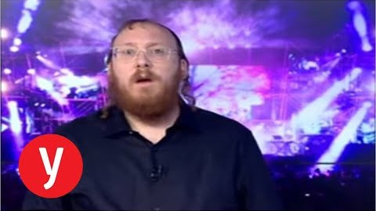
החברה החרדית: כתבה מס' 1

Slide 8
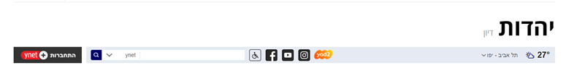

החברה החרדית: תבה מס' 2
פייני סוקניק, אמא חרדית: "חברותיי, אל תשלחו את הילדים ללימודים"
זוהי פנייה ישירה לאמהות החרדיות – אנחנו, שלא רבים הם הטורחים לפנות אלינו. אנחנו שאמורות לקבל את ההנחיות של "סוגרים" ו"פותחים", ולומר אמן. כי מה אנחנו בסך הכול, כולה נשים שלא מבינות ובטח שלא אמורות להכריע בסוגיות שלמעלה מאיתנו. אבל בינינו, אנחנו הרי יודעות את האמת. כאשר קיבלנו לזרועותינו את הילדים שלנו אחרי תשעה חודשי היריון ולידה, קיבלנו את האחריות לשלומם ולבריאותם. קיבלנו אחריות למצבם הרוחני והנפשי. קיבלנו אחריות לשמירת החיים לפי תורת החיים, ואנחנו לא יכולות לזלזל באחריות הזאת.
נכון, קשה כשכולם בבית ואנחנו צריכות לעבוד. קשה כשיש מינימום תעסוקה (באין טלפונים חכמים, סרטים או מחשבים). קשה כשהלמידה מרחוק מתבצעת חצאי שעות בטלפון. גם הניתוק מהחברים, מהכיתה ובכלל איננו קל. כולנו רוצות לחזור לשגרה ולהצליח להתרכז ויאללה, שיחזרו כבר לבתי הספר ולחיידרים, ושיהיה לנו קצת שקט.
אבל אחרי כל זה, זו פנייה אליכן, האמהות, שיודעות מה זו מגפה. שיודעות שאם לא שומרים על ההנחיות ולומדים בכיתות קטנות בצורה צפופה, סיכויי ההדבקה עולים בצורה משמעותית. ואתן יודעות שלשמור על בידוד בבתים – זה קשה עד בלתי אפשרי. אתן יודעות שבשכונות החרדיות - הדבקה "קטנה" עלולה להביא לחולים רבים. אתן מכירות את אלה שהחלימו מקורונה ועדיין לא התאוששו, ויודעות בדיוק כמוני שאנשים סביבנו נפטרו בגלל הקורונה, בגלל ההדבקה וחוסר השליטה. לכן אתן יודעות שצריך לעשות הכול כדי למנוע שוב עלייה בתחלואה, בתוך הבתים שלנו ובסביבתם.
יש לנו כוח, עם כל כמה שהוא נראה דל ומצומצם. יש לנו יכולת בחירה האם לשלוח את הילדים שלנו ל"חיידר" כשאנחנו עוצמות עיניים, אוטמות אוזניים ומתעלמות מהמידע. יש לנו יכולת להרים טלפון למורים, לרבנים ולמנהלים, ולברר בדיוק איך הילדים שלנו אמורים ללמוד כשחוזרים: עם קפסולות? עם שמירת מרחק? או עם צפצוף אחד גדול על הבריאות של כולנו.
אם אתן מקבלות תשובות שמשביעות את רצונכן, אז קדימה: תורת חיים בצורה של שמירת חיים רק תסייע. אבל אם התשובות שאתן מקבלות מזלזלות בכן - ברצון שלכן לשמור על הבריאות של הסובבים אתכן, ובידיעה העמוקה שלכן לגבי "ונשמרתן מאוד לנפשותיכן", ובחיוב של ערבות ההדדית - אל תשלחו את הילדים שלכן.

Slide 9
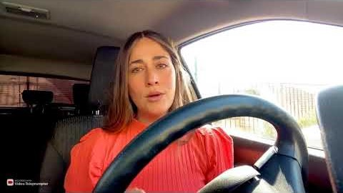
החברה החרדית: כתבה מס' 3

Slide 10
חלק ב': עיון בכתבות בקבוצות קטנות
משימה 2
החברה הערבית
מובאות לפניכם שתי כתבות שונות המתייחסות לתחלואה בחברה הערבית במגיפת הקורונה. קיראו את שתי הכתבות, וחישבו תוך כדי:
האם המידע עונה באופן מסוים לשאלה שרשמתי בפאדלט בחלק הראשון של השיעור?
האם המידע תומך או סותר את האופן שבו תפסתי את קבוצת הערבים?
איזה תובנות חדשות עולות אצלי מהצפייה? לגבי התנהלות החברה הערבית והסיקור התקשורתי שלה?
אלו שאלות חדשות עולות בעקבות הצפייה?
לאחר שסיימתם לצפות בקטעים נהלו דיון בקבוצה סביב השאלות הללו. בחרו נציג/ה שיציגו בקצרה מול הכיתה את הסרטונים והדיון שקיימתם.

Slide 11
החברה הערבית: כתבה מס' 1
קורונה בחברה הערבית: "קודם צריך להאשים את עצמנו"
"היינו שאננים ופשוט נכשלנו בהתמודדות עם הקורונה" אומר לנו עו"ד כבהה מועאוויה, חבר ומרכז הועדה המייעצת למיגור הקורונה בחברה הערבית במשרד הבריאות. "אנחנו חייבים לתקן כעת. אמרתי לראש הממשלה נתניהו בפגישה כי החברה הערבית משלמת על כך שבחג הקורבן לפני שלושה שבועות התנהלנו כרגיל". לדברי מועאוויה בזמן הגל הראשון, בשעה שחגגו במגזר הערבי את 'חג עיד אל פיטר' החליטה הממשלה על שורת צעדי מניעה ובהן הגבלת תנועה וסגר בין הערים תוך מאמצי הסברה על חגיגות במשפחות גרעיניות ותפילות החג רק במקומות פתוחים, בגל השני לא התקבלו החלטות נקודתיות. "הועדה המייעצת נבנתה שלושה שבועות לפני חג הקורבן וכשישבנו בדיונים לקחנו את כל הנתונים והבנו שאנחנו חייבים להתנהג כמו חג אל פיטר ולהחמיר יותר כי הוא חג של 4 ימים וגם הדרוזים חוגגים אותו. באנו והצענו לחזור להגבלות אך לצערנו ההצעות לא התקבלו כי לא רצו לקבל החלטות שונות לחברות שונות בישראל וזו הייתה טעות גדולה".
בבוקר הראשון של החג הוא התעורר למציאות ממנה חשש במיוחד: "בשש בבוקר בחג הקורבן התאספו 27 אלף איש בחצרות מסגד אל אקצה בירושלים, מתפללים כתף אל כתף וכולם בלי מסיכות. זו הייתה מדגרת קורונה. הגיעו לתפילה שם מכל החברה המוסלמית בישראל, מהדרום ומהצפון ולצד תושבים ממזרח ירושלים ומהשטחים ומספיק מפגש אחד כזה כדי להביא בסוף התפילה את הקורונה במשלוחים ישירים לכל רחבי הארץ. ארבעה ימים אחרי החג הלכו אלו שנדבקו בקורונה במסגד לעבוד בתל אביב ובת ים וראשון לציון ומשם מעגלי ההדבקה רק גדלים".
(יאיר קראוס, פורסם ב-"מקור ראשון" – 1.9.20)
קראו את הכתבה המלאה: https://www.makorrishon.co.il/news/260631/

Slide 12
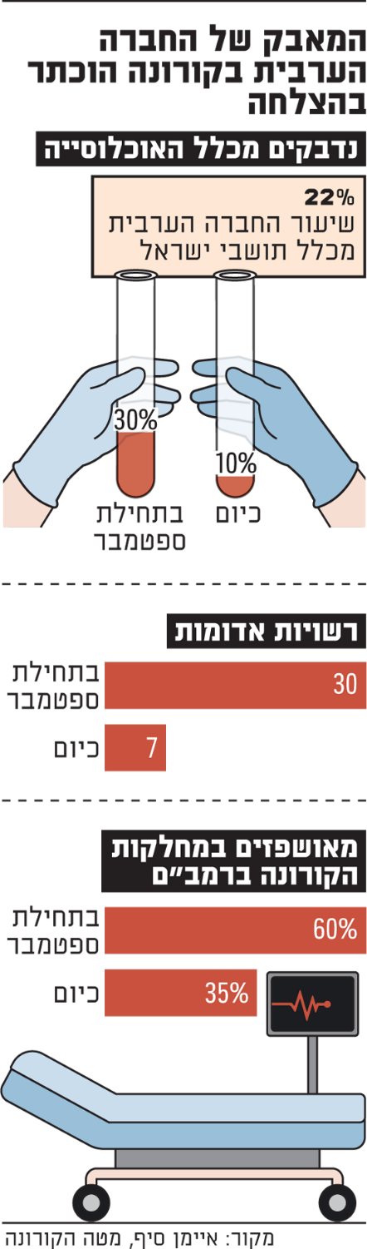
החברה הערבית: כתבה מס' 2
'החברה הערבית בישראל מציגה – כך מנצחים את הקורונה תוך שבועות בודדים'
הנתונים לא משקרים - החברה הערבית הצליחה להוריד את שיעורי ההידבקות בקרבה באופן דרמטי, בתוך שבועות ספורים. ביחד עם החברה החרדית, החברה הערבית הובילה בחודשים אוגוסט וספטמבר את טבלאות ההידבקות, והגל הנוכחי בניגוד לקודם גם את נתוני התחלואה הקשה והמוות מהקורונה.
היום יש "רק" ארבע עד שבע רשויות אדומות בחברה הערבית (משתנה מדי יום), ורוב הערים הגדולות יצאו מזה, והן ירוקות או על סף הירוק. שיעור הנדבקים בערים אלה מכלל הנדבקים ירד ל-10%, פחות ממחצית ממשקלם באוכלוסייה, העומד על 22%. איימן סיף, ממונה הקורונה בחברה הערבית, אומר כי סיבה אחת חשובה היא הטלת הסגר. בחברה הערבית זה החל מוקדם יותר, סגר לילי שנועד לעצור את החתונות, וסגירה של מערכת החינוך בכל הרשויות האדומות. בניגוד לחברה החרדית, כאן האיסור הזה התקיים במלואו. בכלל הניגוד בין החברה הערבית לחלקים בחברה החרדית בולט לעין. היחס של ההנהגה הדתית הוא הבולט ביותר. האימאמים, ראשי הדת, פרסמו כבר בתחילת המגפה פתווה - פסק הלכה הקובע כי יש להיענות להגבלות שנקבעו, לרבות אלה על התפילות. המסגדים נסגרו במהלך הסגרים, וגם כשהיה מותר, לפי הפתווה מסגד שפעל בניגוד לנהלים, נסגר מיידית.
(דני זקן, פורסם ב-"גלובס" – 13.10.20)
הכתבה המלאה: https://www.globes.co.il/news/article.aspx?did=1001345387

Slide 13
חלק ב': עיון בכתבות בקבוצות קטנות
משימה 2
מחאת בלפור
מובאות לפניכם שתי כתבות שונות המתייחסות להפגנות בבלפור. צפו בשתיהן, וחישבו תוך כדי:
האם המידע עונה באופן מסוים לשאלה שרשמתי בפאדלט בחלק הראשון של השיעור?
האם המידע תומך או סותר את האופן שבו תפסתי את קבוצת המפגינים?
איזה תובנות חדשות עולות אצלי מהצפייה? לגבי קבוצת המפגינים והאופן שבו היא נתפסת בשיח התקשורתי והציבורי?
אלו שאלות חדשות עולות בעקבות הצפייה?
לאחר שסיימתם לצפות בקטעים נהלו דיון בקבוצה סביב השאלות הללו. בחרו נציג/ה שיציגו בקצרה מול הכיתה את הסרטונים והדיון שקיימתם.

Slide 14
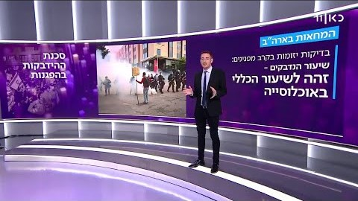
מחאת בלפור: כתבה מס' 1

Slide 15
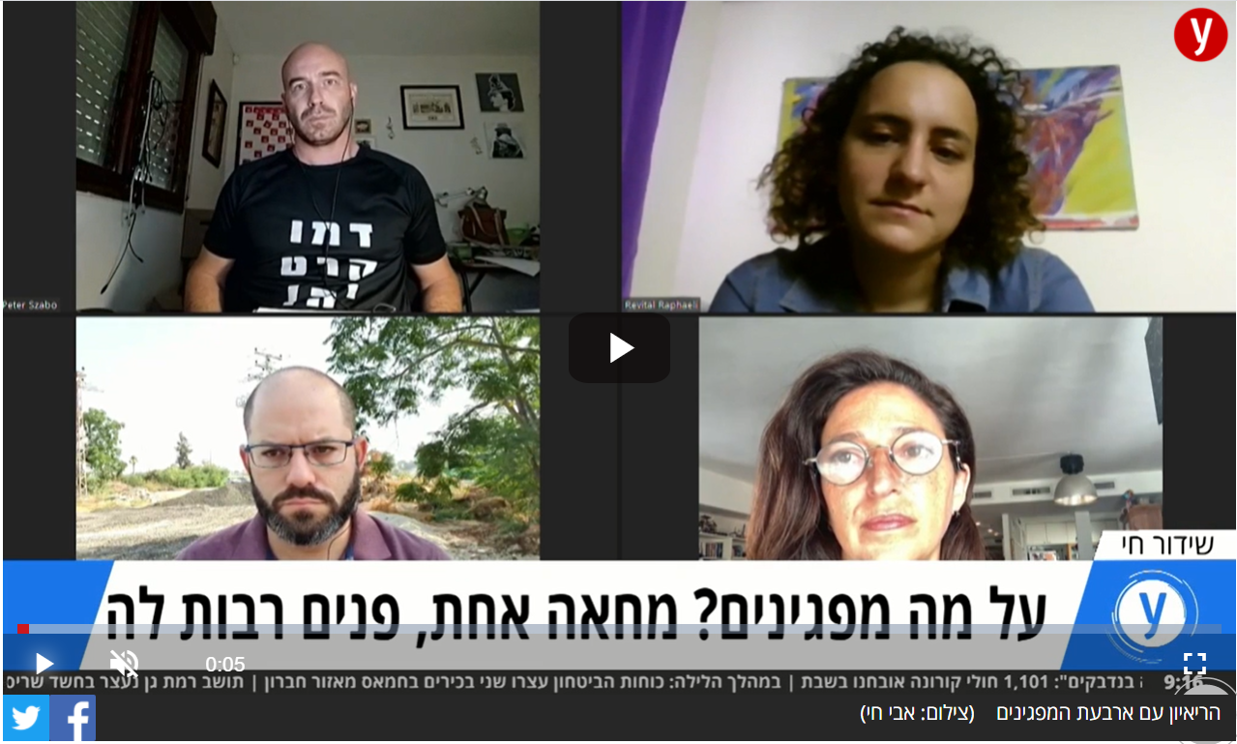
מחאת בלפור: כתבה מס' 2
המחאה המאוחדת בבלפור, אטילה שומפלבי (פורסם ב-26.07.20 ב-Ynet)
היכנסו לקישור" https://www.ynet.co.il/news/article/B1yUBo9gw
וצפו בסרטון הראיונות עם המפגינים (עד דקה 4:00)

Slide 16

חלק ג': שיתוף ודיון במליאה
נציג/ה מכל קבוצה יתייחסו לקטעים שראו/קראו ולדיון שהתקיים בעקבותיהם
האם המידע סותר או תומך את האופן שבו תפסתם את הקבוצות השונות לפני הצפייה/קריאה?
האם המידע ענה באופן מסוים לשאלה שרשמתם בחלק הראשון?
אלו שאלות חדשות עלו בעקבות הצפייה/קריאה?
אילו תובנות חדשות עלו בעקבות הצפייה/קריאה?

Slide 17
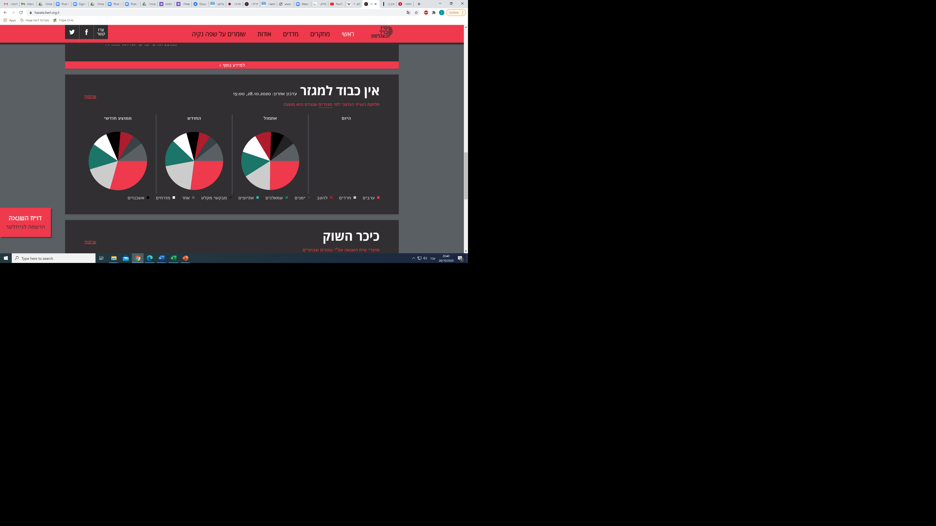
סיכום השיעור
תקופות משבריות, כמו משבר הקורונה והמשבר הפוליטי המתמשך, מעצימות מתחים בין קבוצות שונות ויכולות להתאפיין בשיח מקוטב ושלילי שניתקל בו – ברשתות, בשדה הפוליטי, במרחב הציבורי ובתקשורת.
* מתוך מדד השנאה ((www.hasata.berl.org.il

Slide 18
סיכום השיעור
בתקופות כאלה חשוב במיוחד להתבונן, לחקור, ולצבור מידע שמאפשר לנו ללמוד על הסוגייה החברתית או הקבוצה החברתית מנקודות מבט שונות ולהבין את מורכבותה.
את המידע שאנו מקבלים צריך לקבל תוך חשיבה ביקורתית, ולשאול את עצמנו:
האם מדובר בהבעת דעה או במידע שמגובה בנתונים ברורים?
איזה קולות מיוצגים במידע? איזה קולות לא מיוצגים בו?
מי עומד מאחורי המידע? מה המניעים שלו?

Slide 19
להתראות בשיעור הבא!

